Slide 1
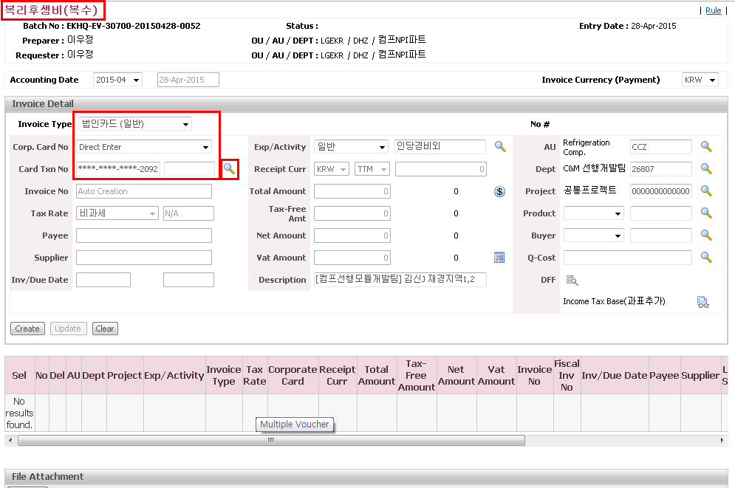
①
법인카드(일반)선택 후 카드번호기재 후 돋보기 클릭(이용 내역 선택)

Slide 2
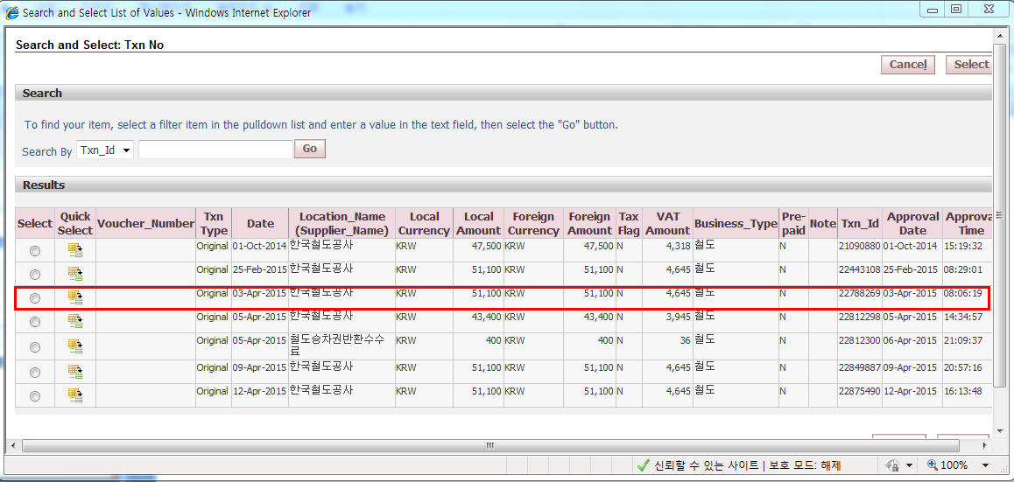
카드번호 조회 후 해당 날짜의 해당 금액에 맞는 건 선택 하여 처리

Slide 3
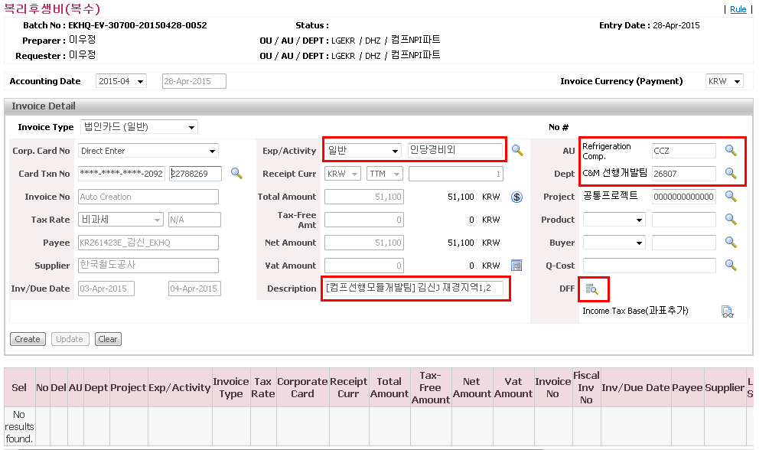
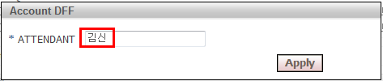
②일반 / 인당경비 외 클릭
④팀코드 입력
③[팀명] 성함 / KTX재경지역 기재
⑤성함기재
⑤

Slide 4
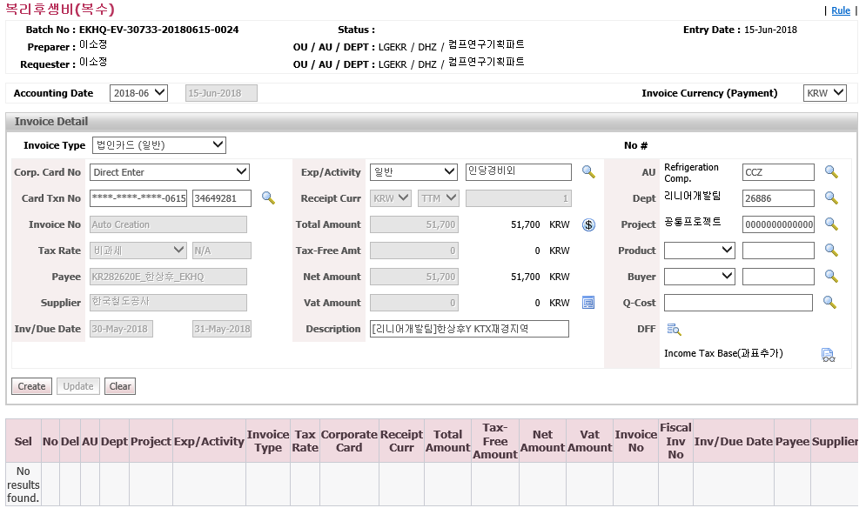
⑥과표추가 종이표시 클릭
※ KTX재경지역은 과표추가 필수 대상자입니다.
필히 입력 바랍니다.

Slide 5
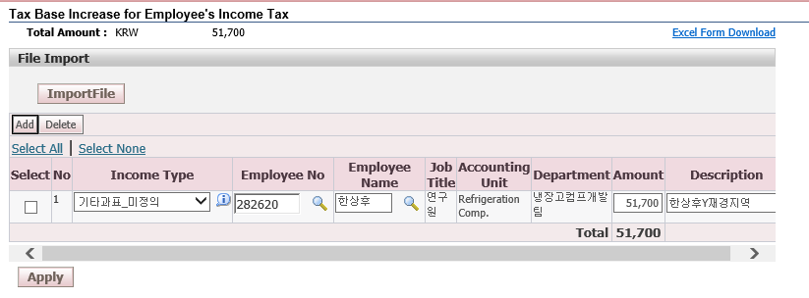
④
①
②
③
④
⑤
① Add클릭하면 아래에 창이 생성됩니다
② Income Type을 기타과표_미정의 선택
③ Employee Name에 성함 기재
④ Amount = Total Amount금액 기재
⑤ 성함 / 재경지역 기재 후 Apply클릭

Slide 6
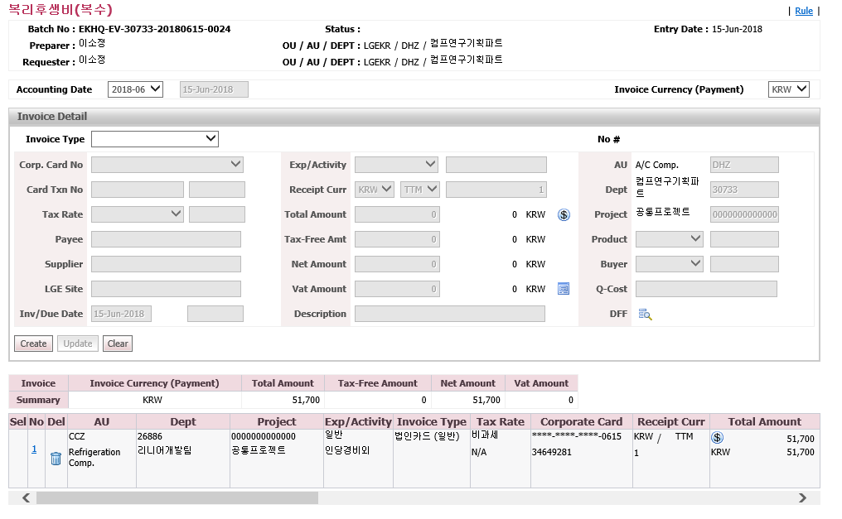
⑥
Create 클릭하면 기재했던 내용이 아래 정리되어뜹니다
해당 날짜, 금액에 맞게 순서대로 처리(①~⑥과정 반복)

Slide 7
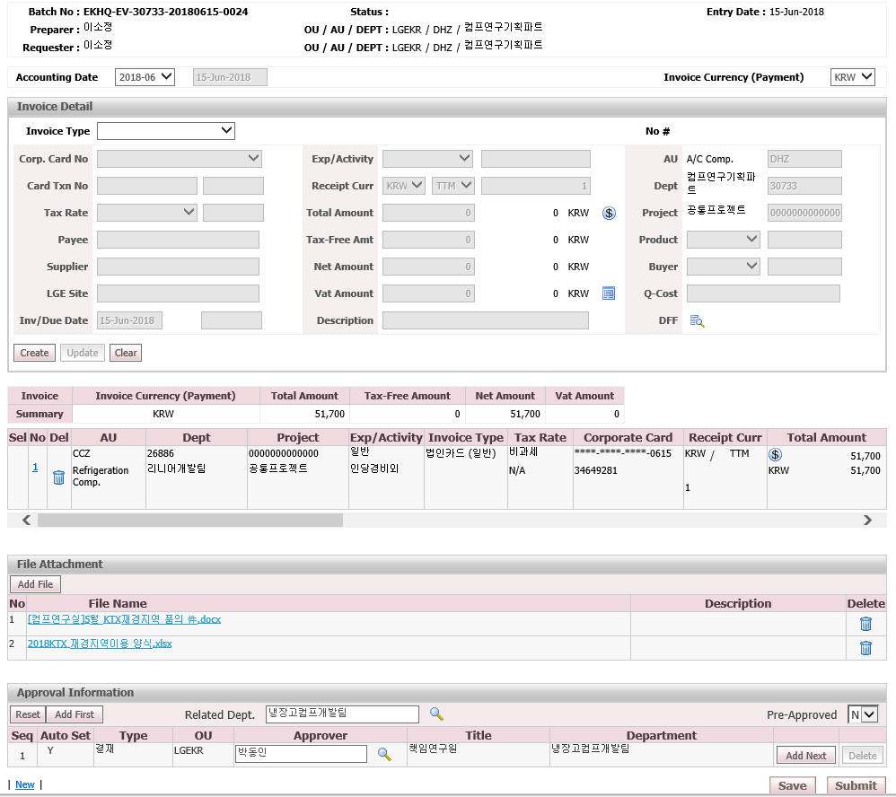
⑦경비담당자에게 받은 재경지역 예산 추가 품의 ,이용양식 2건 유첨
⑨
⑧본인 팀 기재

Slide 8
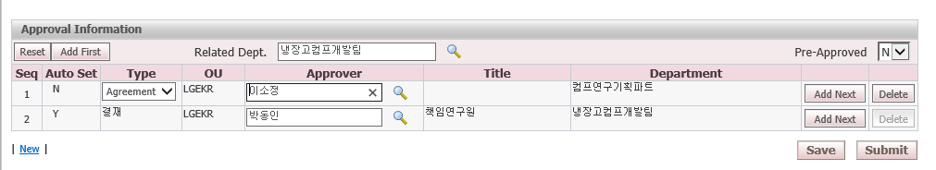
⑩
⑪
⑫
⑩ Agreement 선택 후 ⑪ 경비담당자 지정 ⑫Submit 끝.

